Slide 1

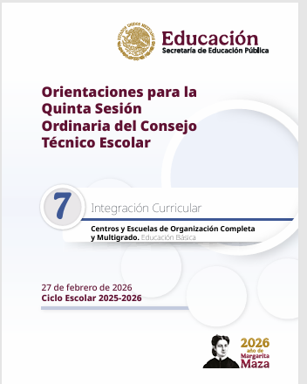


Grupo Académico del Consejo Técnico Escolar de la
SEPRN.
Tema 7: Integración Curricular.
Centros y Escuelas de Organización Completa y Multigrado. Educación Básica

Slide 2

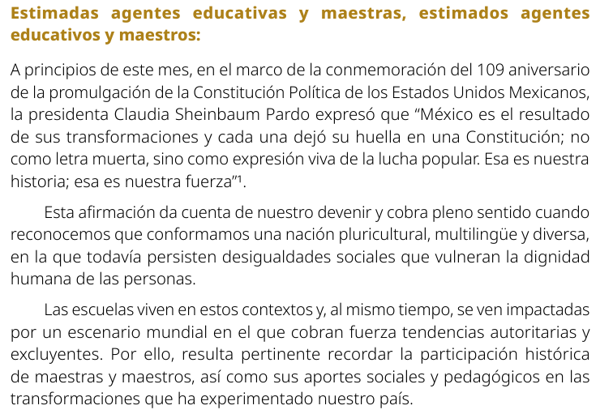
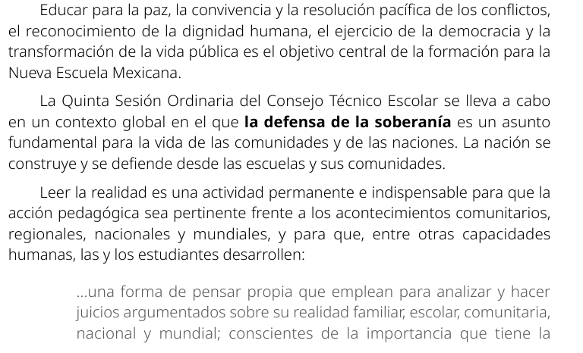
.

Slide 3

.

Slide 4


Es necesario conocer los elementos de cada uno, para favorecer estrategias de aprendizaje y con ellas, abordar este tema y los subsecuentes.

Slide 5
Observar el video y generar el diálogo en torno a las principales consideraciones del video.

Slide 6
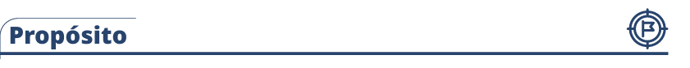
Profundizar en las características de la integración curricular y sus implicaciones en el codiseño del programa analítico y el trabajo docente.

Slide 7
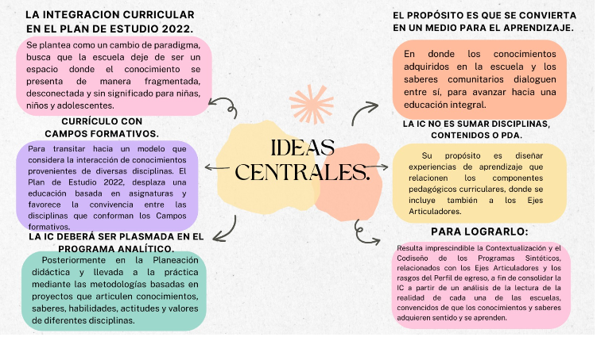

Slide 8
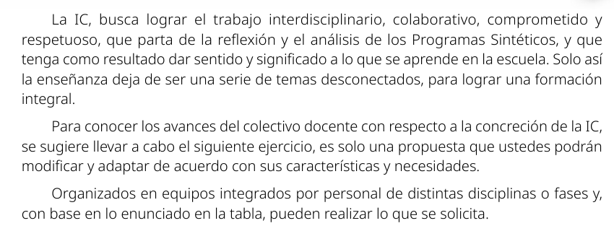

Slide 9
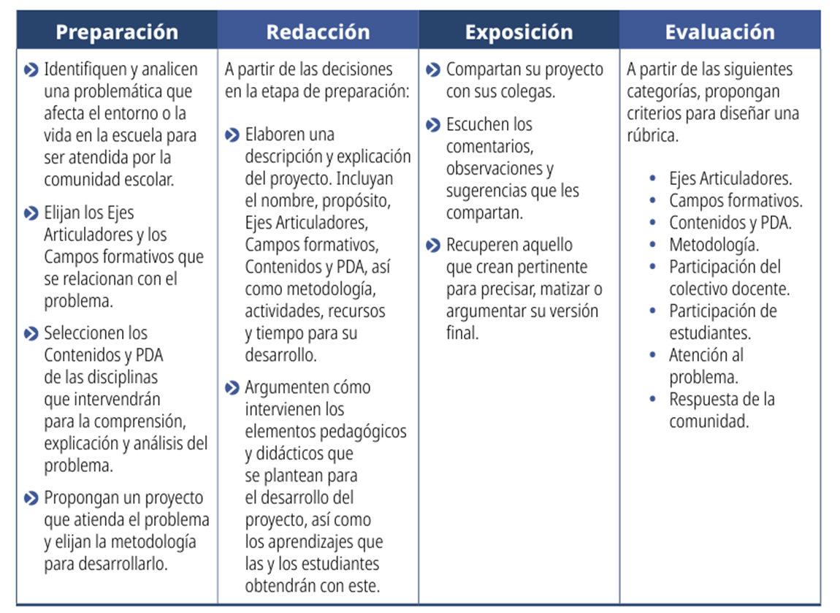
1

Slide 10

https://www.menti.com/al5jmer2i6n8
menti.com
55177411

Slide 11

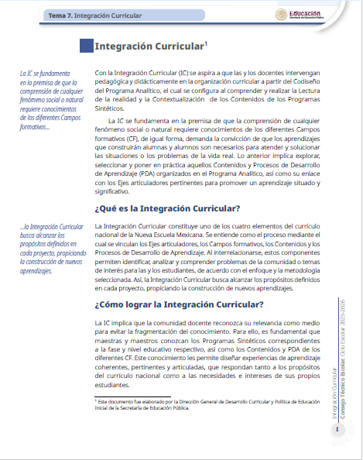



1
Uno de los cuatro elementos es la INTEGRACIÓN CURRICULAR.
La IC, articula el trabajo interdisciplinario, la problematización de la realidad y la elaboración de proyectos.

Slide 12
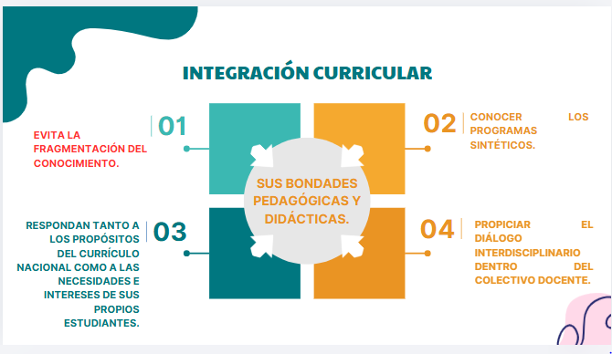
Aborda lo siguiente:
1
¿Qué es la INTEGRACIÓN CURRICULAR.
¿Cómo lograr la INTEGRACIÓN CURRICULAR.

Slide 13
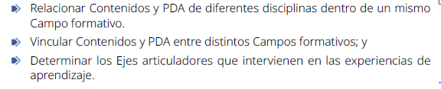
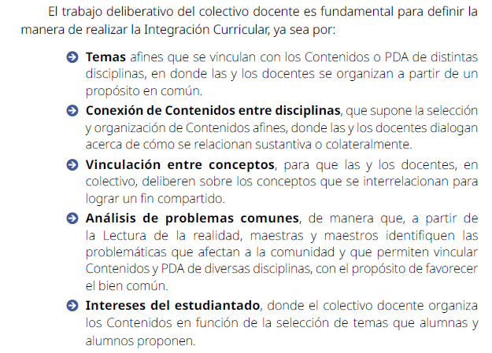
Aborda lo siguiente:
1

Slide 14
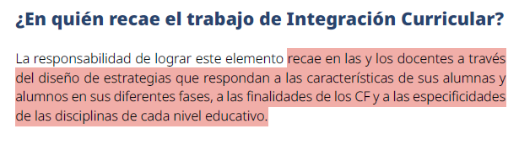
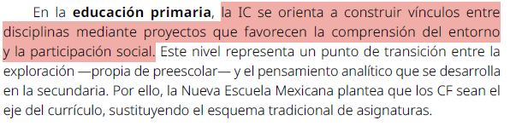
Aborda lo siguiente:
1

Slide 15
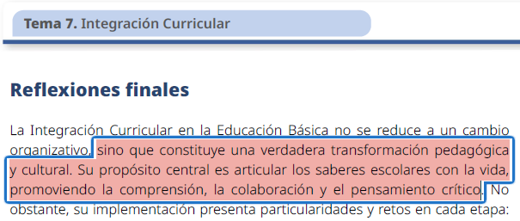
Aborda lo siguiente:
1

Slide 16
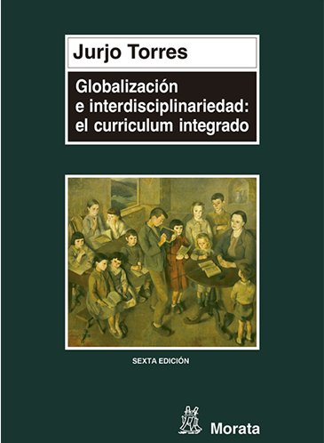
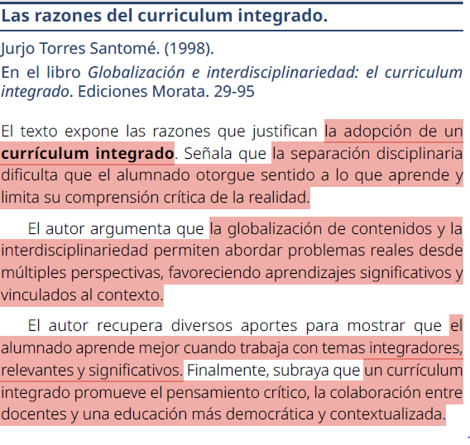
Aborda lo siguiente:
2

Slide 17

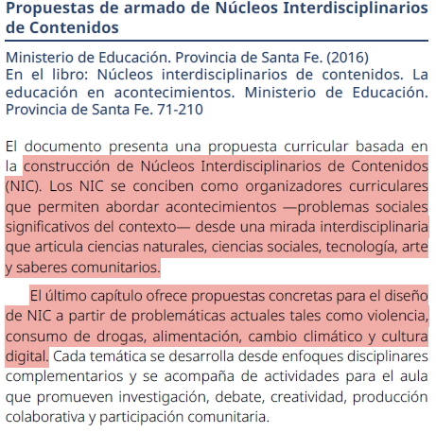
Aborda lo siguiente:
3

Slide 18
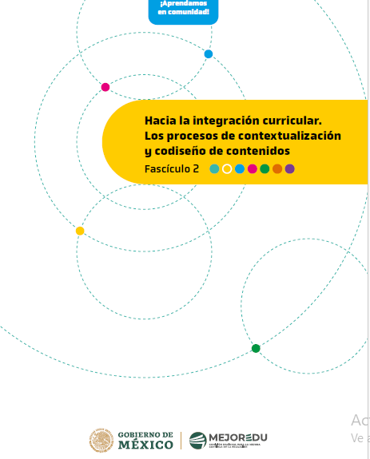


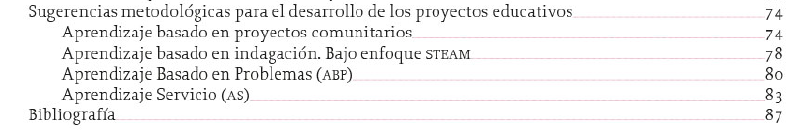

Más insumos relevantes:

Slide 19
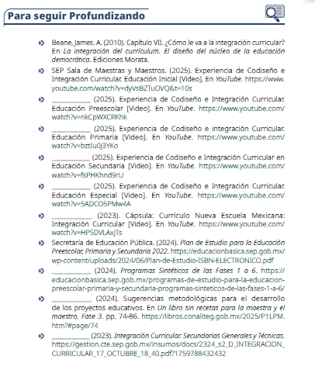

Slide 20
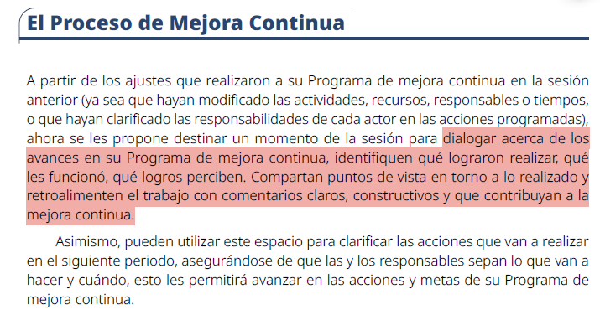
Para cualquier tema elegido en su itinerario, deberá destinarse en la carta descriptiva un espacio para…
Es recomendable que, en este espacio, puedan generar un comparativo entre la aplicación diagnóstica de los EIA del inicio del ciclo escolar, con la intermedia aplicada recientemente.
Tomen las decisiones pertinentes.

Slide 21





Slide 22







